Slide 1

ARDUINO
NEDİR?
Hazırlayan: Emrah HAS

Slide 2
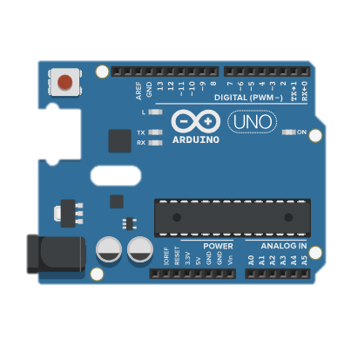
Arduino Nedir?
Arduino, kullanımı kolay, donanım ve yazılımı temel alan, açık kaynak bir elektronik platformdur.

Slide 3
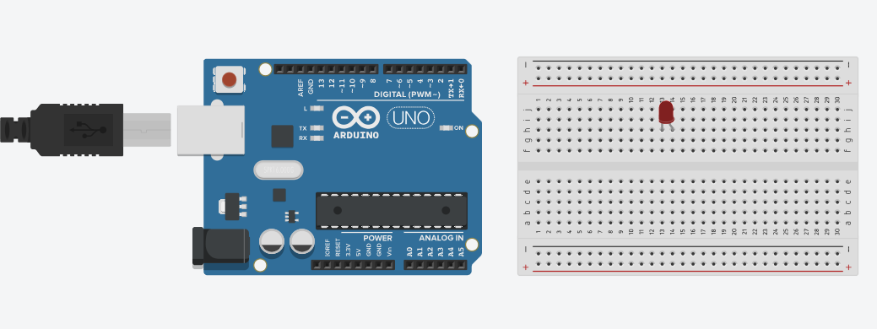

Slide 4
Arduino Nedir?
Arduino’ya kısaca elektronik beyin diyebiliriz.
Teknik tanımı aslında bir mikrokontrolcü.
Arduino’ya bağlayacağınız bileşenlerle ona istediğiniz hemen her şeyi yaptırabilirsiniz. Tek ihtiyacınız olan birazcık programlama, biraz da elektronik bilgisi.

Slide 5
Arduino Nedir?
Yapabileceklerinizin sınırı yok. Birkaç örnek verelim:
Engelleri fark edip yolunu değiştiren ve kendi kendine hareket eden robotlar,
Saksıdaki çiçeğin toprağının kuruduğunu fark ederek onu sulayan sistemler,
Evinize birisi girdiğinde bunu, en ufak hareketi ve sinsi hareketleri algılayabilen sensörlerle fark edip Wi-Fi aracılığıyla internete bağlanıp size e-mail gönderen sessiz hırsız alarmları.

Slide 6

Arduino Nedir?
Artık böyle uçuk kaçık fikirlerinizi Arduino ile tam anlamıyla hayata geçirebilirsiniz. Arduino her birimize adeta çılgın bir profesör olma ehliyeti veriyor.

Slide 7
Arduino Nedir?
Arduino aslında son zamanlarda uçuşa geçen “açık kaynak donanım“ akımının bir sonucu. “Açık kaynak donanım“ demek telif ya da patent engeli olmadan üretilen, dağıtılan ve çoğaltılan donanım demek. Açık kaynak donanım ticari kaygılar ön planda tutulmadan daha fazla insanın teknolojiye ulaşmasını ve programlama, elektronik gibi alanlarla tanışmasını sağlayan ve inovasyon artıran bir felsefe.

Slide 8
Arduino Nedir?
Arduino ile ürettiğiniz ticari ya da bireysel projeleri Arduino’yu yapan şirkete hiçbir telif ödemeden kullanabilirsiniz. Üstelik Arduino’yu Arduino yapan herşey ki buna şematikler ve kullanılan elektronik bileşenlerin bilgisi de dahil olmak üzere Arduino üreten şirketin resmi internet sitesinde yayınlanmaktadır ve isteyen herkes buradan faydalanarak kendi Arduino’sunu sıfırdan üretebilir, hatta bunu satabilir.

Slide 9
Arduino Nedir?
Arduinonun ardındaki felsefeyi öğrendikten sonra isterseniz gelin onu fiziksel olarak biraz daha yakından tanıyalım.
Arduino Uno kartı, yaklaşık 50 liraya satın alınabiliyor. Türkiye'de arduinoyu ve onunla kullanabileceğiniz bileşenleri temin edebileceğiniz birçok robotik sitesi var.

Slide 10
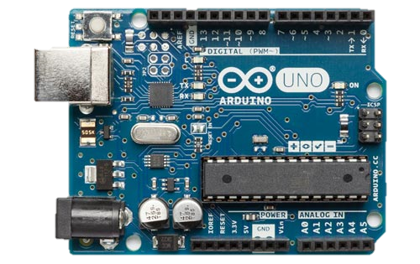
Arduino Uno Kartı

Slide 11
Arduino Nedir?
Arduinonun çeşitli modelleri var. Bunlar kullanım senaryolarına göre farklılaştırılmış modellerdir. İlk soru ona nasıl güç verdiğimiz olabilir. Bunun iki yolu var. Ya USB üzerinden ya da adaptörlü. İkisini aynı anda takmanıza gerek yok. Tabii ki adaptör olarak 7 ile 12 volt aralığında gerilim verenleri seçmeniz tavsiye ediliyor. İsterseniz mobil projeleriniz için uygun aparat ile 9 voltluk pil değerinizi arduinoya güç vermek için de kullanabilirsiniz.

Slide 12
Arduino Nedir?
Karttaki mikro denetleyiciye bir dizi yönerge göndererek ne yapmanız gerektiğini söyleyebiliyorsunuz. Bunu yapmak için, Arduino programlama dili ve Arduino Yazılımı (IDE, mBlock vs.) gerekiyor.

Slide 13
Arduino Nedir?
Arduino, yeni şeyler öğrenmek için önemli bir araçtır. Çocuklar, sanatçılar, programcılar özetle herkes, bir Arduino başlangıç seti ile adım adım talimatları izleyerek başlayabilir.

Slide 14
KAYNAKÇA
http://www.bulanca.com
https://www.youtube.com

